Slide 1
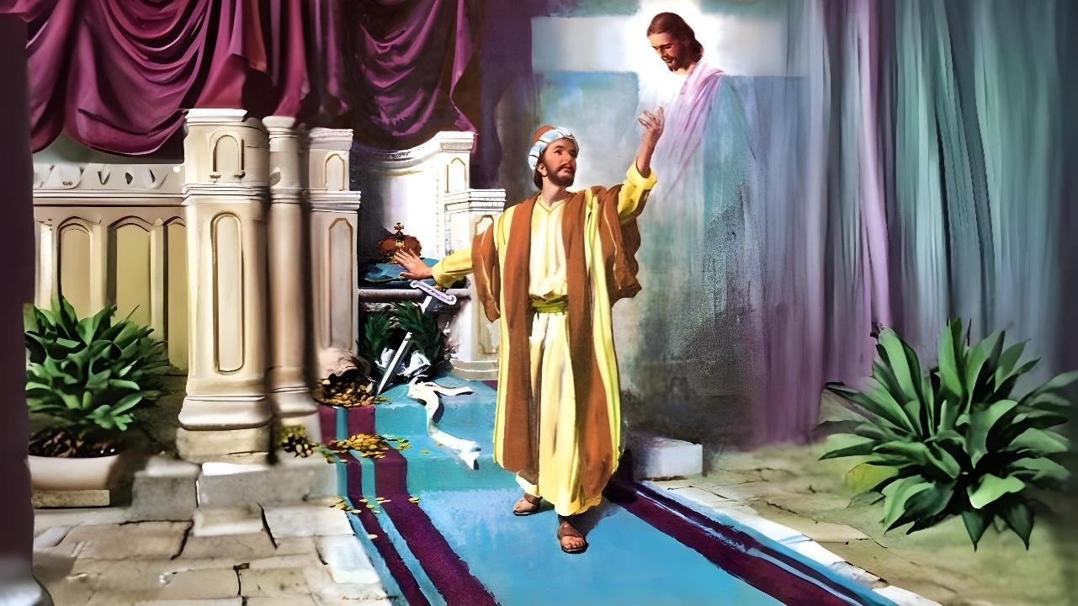
Урок 6 за 7 февруари 2026 г.
УВЕРЕНОСТ САМО В ХРИСТОС

Slide 2


„За да позная Него и силата на Неговото възкресение, и общението на Неговите страдания, като се съобразявам с Неговата смърт, ако по някакъв начин мога да достигна възкресението от мъртвите”
Филипяни 3:10, 11, NKJV

Slide 3










Филипяните знаеха пътя към спасението, тъй като Павел и Сила бяха го обяснили ясно на един от първите новоповярвали в този град: тъмничарят (Деяния 16:30-31).
Сега, когато църквата беше твърдо установена, те бяха изложени на опасността да бъдат отклонени от пътя на спасението.
По тази причина Павел им напомня за основните стълбове на спасението чрез вяра.
Съвети как да избегнете загубата на спасението си:
  Какво да избягвате (Филипяни 3:1-3)
  Какво остава назад (Филипяни 3:4-6)
  Важното нещо (Филипяни 3:7-8)
Съвети за запазване на спасението:
  Вярата в Христос (Филипяни 3:9)
  Познаването на Христос (Филипяни 3:10-16)

Slide 4

Съвети как да избегнете загубата на спасението си

Slide 5

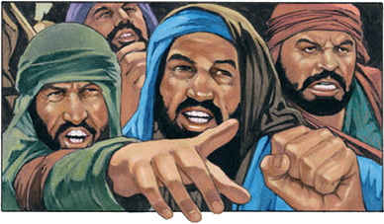

Какво да избягвате
„Внимавайте за онези кучета, онези злодеи, онези осакатяващи плътта” (Филипяни 3:2)
Преди да обсъди опасностите, които заплашват вярата, Павел ни дава един съвет: „Радвайте се в Господа“ (Фил. 3:1а). Към това той добавя нещо важно: добре е да повтаряме истината, която имаме, дори ако вече я знаем добре (Фил. 3:1б).
Получаване на Божията милост (Псалом 31:7)
Полагане на доверието си в Него (Псалом 5:11)
Получаване на благословенията на спасението (Псалом 9:14)
Спазване на Божия закон (Псалом 119:14; Исая 58:13, 14)
Вярване в Неговото Слово (Псалом 119:162)
Възпитаване на благочестиви деца (Притчи 23:24, 25)
Как можем да се радваме в Господа?
Павел посочва най-голямата опасност, която заплашва църквата по това време: лъжеучителите, които проповядват стриктно спазване на церемониалния закон (Фил. 3:2). Той се отнася към тях по три различни начина: кучета (Пс. 22:16;
2 Пет. 2:21-22); злодеи; и осакатяващи плътта (чрез обрязване).

Slide 6

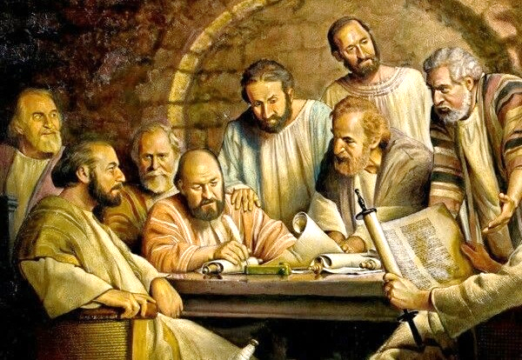
КАКВО ОСТАВА ЗАД ГЪРБА
„обрязан на осмия ден, от народа на Израил, от племето на Вениамин, евреин от евреите; по отношение на закона, фарисей” (Филипяни 3:5)
На Събора в Ерусалим беше постановено, че езичниците не трябва да бъдат безпокоени с въпроси, свързани с юдейския церемониален закон (Деяния 15:19-21). Въпреки това, някои учители дойдоха във Филипи, проповядвайки необходимостта от обрязване (Филипяни 3:2-3).
Връщайки се назад във времето, Павел им напомня колко съвършен е бил, когато е бил като тези учители (Фил. 3:4-6):
Обрязан на осмия ден; син на набожни родители
Евреин от евреите; вениаминец от чист род
По отношение на закона, най-стриктният фарисей
По отношение на ревността, той беше преследвач на църквата
Непорочен пазител на Закона
Но той се хвалеше с всичко това, преди да познае Исус. Сега той знаеше, че дори не е разбирал Закона (Мат. 5:21-22). Сега знаеше, че само Христос спасява (Фил. 3:7).

Slide 7

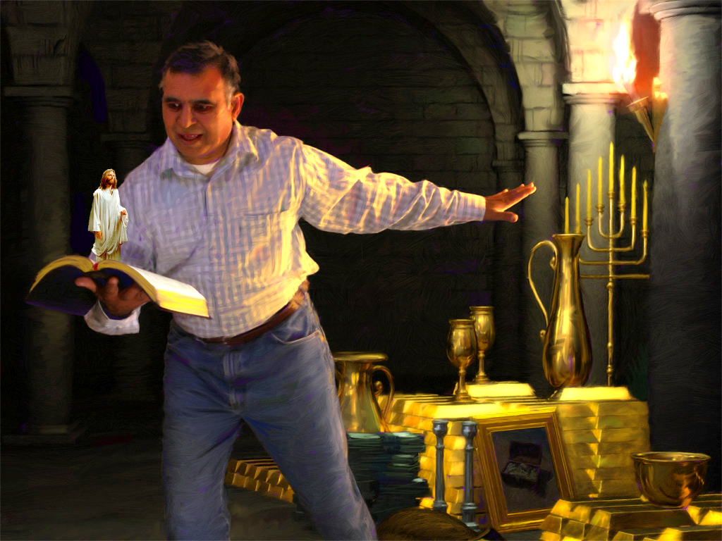
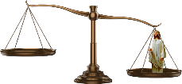
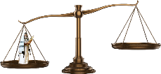

ВАЖНОТО
„Но всичко, което за мен беше печалба, сега считам за загуба заради Христа“ (Филипяни 3:7)
Павел сравнява предишния си живот с настоящия. От едната страна поставя цялото си знание, славното си бъдеще като звезден ученик на Гамалиил, великолепните си фарисейски дарби. Всичко това са придобивки.
Сега поставете от другата страна на везните живота му, откакто е срещнал Христос. Всички придобивки стават боклук, защото нищо не може да се сравни с любовта на Христос (Фил. 3:7-8).
Какво може да бъде по-ценно от вечния живот в небето и на новата земя? И все пак, светските ценности заслепяват мнозина за тази реалност. Съществува естествена конкуренция между нещата, които се считат за важни тук, и това, което небето наистина цени: Христоподобен характер и спасението на душата.

Slide 8

Съвети за оставане в спасението

Slide 9



ВЯРАТА В ХРИСТОС
„и да бъда намерен в Него, не с моя собствена праведност, която идва от закона, а с тази, която идва чрез вяра в Христос – праведността, която идва от Бога на основата на вярата” (Филипяни 3:9)
Павел, уверен в собствената си праведност, отиде в Дамаск, за да върне еретиците от сектата „Пътят” на пътя на спасението (Деяния 9:1-2). Но той влезе в Дамаск, преодолян от друга праведност, праведността на Бога: „тази, която е чрез вяра в Христос” (Филипяни 3:9).
От този момент нататък той никога повече не се уповаваше на собствената си праведност. Защото е безполезно да се уповаваме на нашите действия, за да постигнем спасение (Гал. 2:16).
Той копнееше да „бъде намерен в [Христа]” (Филипяни 3:9). Какво означава това?
Според 1 Коринтяни 1:30, да бъдеш „в Христос” обхваща всичко, което съставлява Плана за спасение, от зараждането на нашата духовна интелигентност (мъдрост), през оправданието чрез вяра (праведност) и подготовката за небето (освещение), до, накрая, прославянето при Второто пришествие (изкупление).

Slide 10
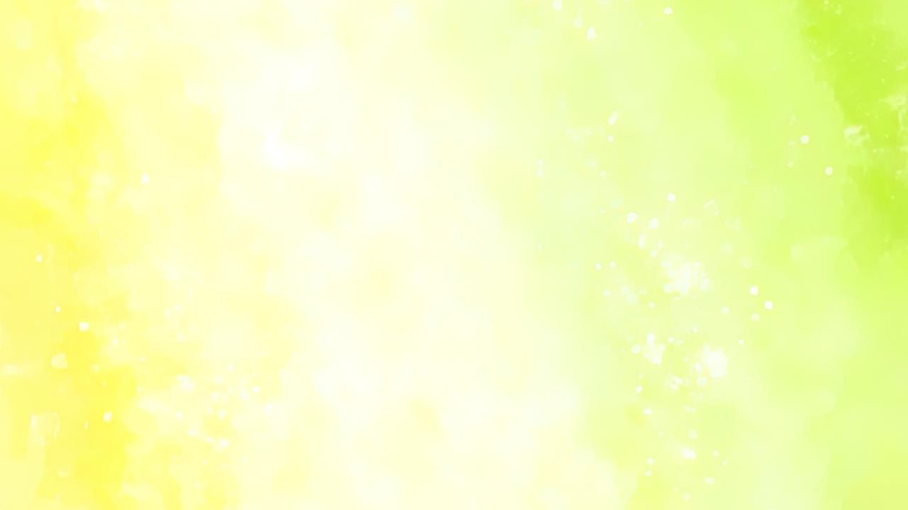

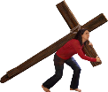




ПОЗНАНИЕТО ЗА ХРИСТОС
„за да позная Него и силата на Неговото възкресение, и общението на Неговите страдания, като се съобразявам с Неговата смърт” (Филипяни 3:10)
Как можем да познаем Христос (Фил. 3:10-16)?
Когато изучаваме Неговото Слово
Когато сме водени от Светия Дух
Когато споделяме Неговите страдания
Когато вървим към целта
Християнският живот е като състезание. Трябва да имаме ясна представа за целта си. Не живеем, за да останем тук и просто да се наслаждаваме на този живот. Надяваме се да достигнем възкресението на мъртвите (Фил. 3:11).
Докато този момент не настъпи, ние се стремим да „се хванем за това, за което Христос Исус се хвана за мен”
(Фил. 3:12 NIV). Исус ме достигна, за да ми даде град; награда; безкраен живот, за да живея с Него (Евр. 11:10; Фил. 3:14; 1 Сол. 4:17).

Slide 11

„Великата цел, която подтикна Павел да продължи напред въпреки трудностите и препятствията, трябва да вдъхнови всеки християнски работник да се посвети изцяло на Божията служба. Светските изкушения ще се опитват да отвлекат вниманието му от Спасителя, но той трябва да продължи напред към целта, показвайки на света, на ангелите и на хората, че надеждата да види лицето на Бога си заслужава всички усилия и жертви, които постигането на тази надежда изисква.
И най-скромният ученик на Христос може да стане обитател на небето, наследник на Бога и на нетленно наследство.“
Е. Г. Уайт (Конфликт и кураж, 13 декември)

Slide 12


